Slide 1
1182 – 부분수열의 합 (https://www.acmicpc.net/problem/1182)
문제
N개의 정수로 이루어진 수열이 있을 때,
크기가 양수인 부분수열 중에서 그 수열의 원소를 다 더한 값이 S가 되는 경우의 수를 구하는 프로그램을 작성하시오.
입력
첫째 줄에 정수의 개수를 나타내는 N과 정수 S가 주어진다. (1 ≤ N ≤ 20, |S| ≤ 1,000,000)
둘째 줄에 N개의 정수가 빈 칸을 사이에 두고 주어진다.
주어지는 정수의 절댓값은 100,000을 넘지 않는다.
출력
첫째 줄에 합이 S가 되는 부분수열의 개수를 출력한다.

Slide 2
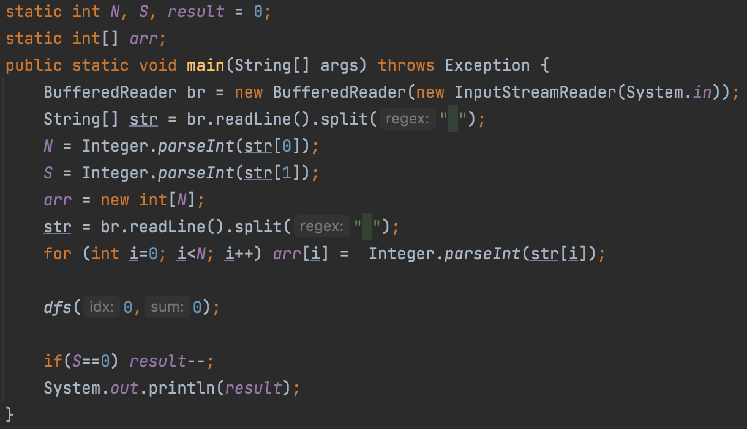
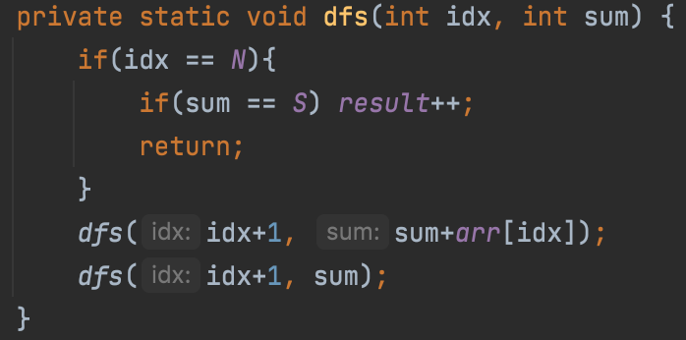
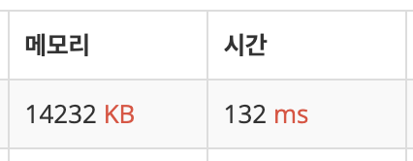
1 : 알고리즘

